Slide 1

Funções de String no Excel

Slide 2
Agenda
Apresentação pessoal
Introdução ao assunto
Exemplos práticos de funções de String

Slide 3
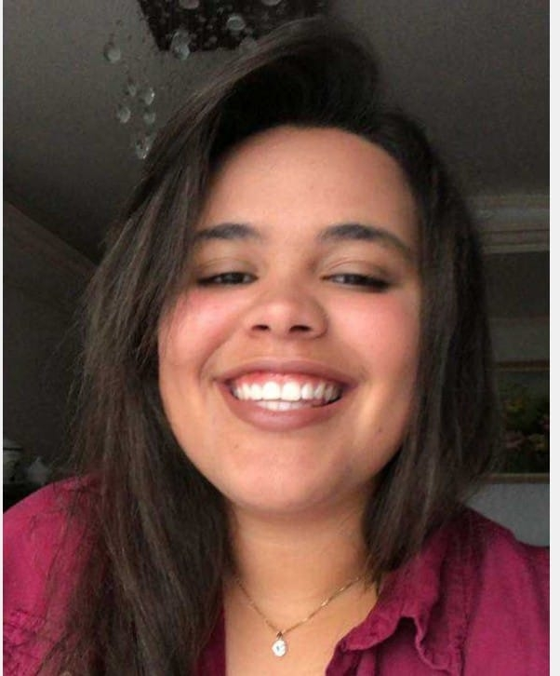


1. Apresentação pessoal
Experiência Profissional
Intercâmbio em Engenharia Aeronáutica, 07/2019 – 02/2020
Inholland Applied Sciences - Delf, Países Baixos
Iniciação Cientifica em Materiais Compósitos, 11/2017 – 6/2018
Instituto Tecnológico de Aeronáutica – São José dos Campos – SP
Iniciação Tecnológica em Análises Mecânicas, 08/2018 – 02/2019
Fatec São José dos Campos - Prof. Jessen Vidal – São José dos Campos, SP
Iniciação Tecnológica em Corrosão de Materiais, 08/2018 – 02/2019
Fatec São José dos Campos - Prof. Jessen Vidal – São José dos Campos, SP
Curso de Excel + Business Program, 2020
Business Training Company – BTC
Sofia Salles Lantyer Marques
23 anos
São José dos Campos - SP
Educação
Projetos de Estruturas Aeronáuticas, 2020
Fatec Prof. Jessen Vidal – São José dos Campos, SP
Manutenção de Aeronaves, cursando
Fatec Prof. Jessen Vidal – São José dos Campos, SP

Slide 4

2. Introdução ao assunto
Microsoft Excel é um editor de planilhas com muitas funcionalidades
Funções de String = funções de TEXTO
Lidar com strings, ajuda na na consolidação de dados, flexibilização de planilhas

Slide 5
3. Exemplos práticos
Função | Estrutura
Unir textos | =CONCATENAR(texto1;texto2;...texton)
Textos à esquerda | =ESQUERDA(texto;n° caractere)
Textos à direita | =DIREITA(texto;n° caractere)
Extrair texto | =EXT.TEXTO(texto;n° caractere inicial; n° caractere final)
Procurar posição no texto | =PROCURAR(item procurado;texto; caractere inicial)
Primeira letra maiúscula | =PRI.MAIÚSCULA(texto)
Todas letras maiúscula | =MAIÚSCULA(texto)
Todas letras minúsculas | =MINÚSCULA(texto)

Slide 6
3. Exemplos práticos
informática
aplicada
aeronáutica
Estrutura | Exemplo
=CONCATENAR(informática;aplicada;aeronáutica) | informáticaaplicadaaeronáutica
=ESQUERDA(informática;4) | Info
=DIREITA(aeronáutica;7) | náutica
=EXT.TEXTO(aplicada;1;5) | plica
=PROCURAR(“m”;informática) | (procurar m em “informática”) 6
=PRI.MAIÚSCULA(informática) | Informática
=MAIÚSCULA(aplicada) | APLICADA
=MINÚSCULA(aeronáutica) | aeronáutica

Slide 7
Obrigada!

